Slide 1
VY_32_INOVACE_OVF20260ŽIŽ
Výukový materiál v rámci projektu OPVK 1.5 Peníze středním školám
Číslo projektu: CZ.1.07/1.5.00/34.0883
Název projektu: Rozvoj vzdělanosti
Číslo šablony: III/2 Datum vytvoření: 6. 11. 2012 Autor: MgA. Jiří Žižka Určeno pro předmět: Odborný výcvik Tematická oblast: Porovnání klasické a digitální fotografie, 2. roč.
Obor vzdělání: Fotograf (34-56-L/01), 2. ročník Název výukového materiálu: Adobe Photoshop: lekce č. 2
Popis využití: Výukový materiál o úpravách a zpracování digitální fotografie
s využitím programu Adobe Photoshop.
Čas: 60 minut

Slide 2
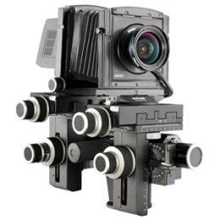
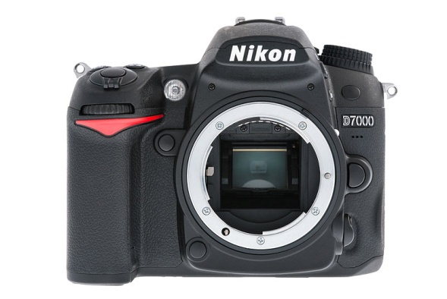
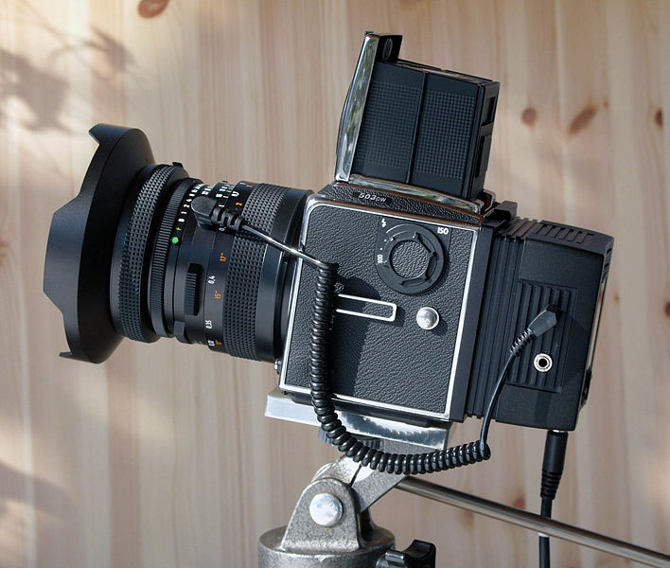
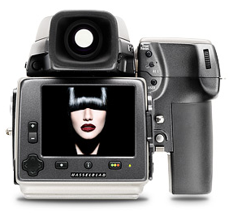
VY_32_INOVACE_OVF20260ŽIŽ
TYPY DIGITALIZAČNÍCH ZAŘÍZENÍ
A DŮLEŽITÉ SOFTWAROVÉ APLIKACE PRO DTP
VSTUPNÍ ZAŘÍZENÍ
Obr. 1
Obr. 2
Obr. 3
Obr. 4
Obr. 5
DIGITÁLNÍ FOTOAPARÁTY
(malý, střední, velký formát čipu)
DIGITÁLNÍ STĚNY

Slide 3
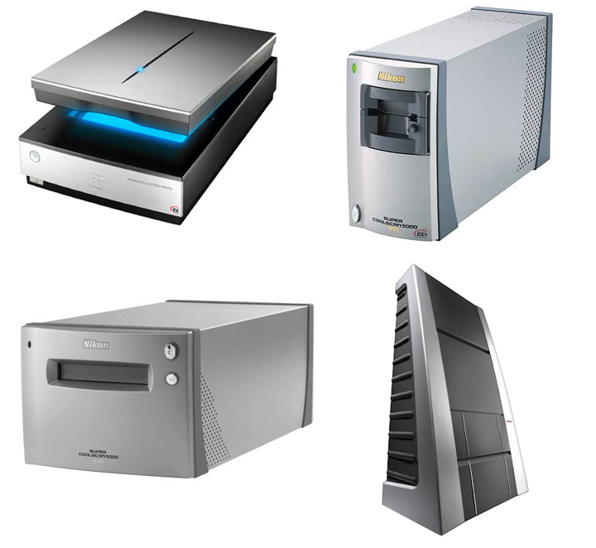
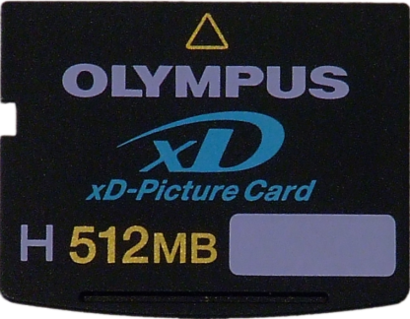
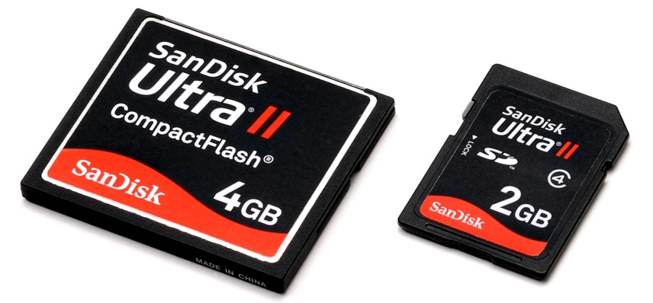
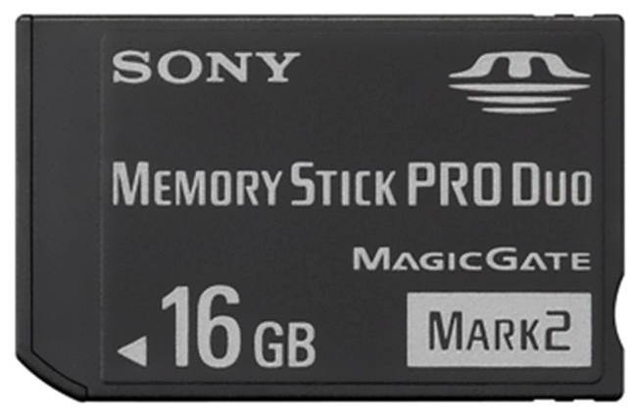
VY_32_INOVACE_OVF20260ŽIŽ
TYPY DIGITALIZAČNÍCH ZAŘÍZENÍ
A DŮLEŽITÉ SOFTWAROVÉ APLIKACE PRO DTP
VSTUPNÍ ZAŘÍZENÍ
Obr. 7
Obr. 8
Obr. 9
Obr. 6
ZÁZNAMOVÁ MÉDIA
( XD, CF, MMC aj.)
SCANERY
(stolní, ploché, filmové, bubnové )

Slide 4
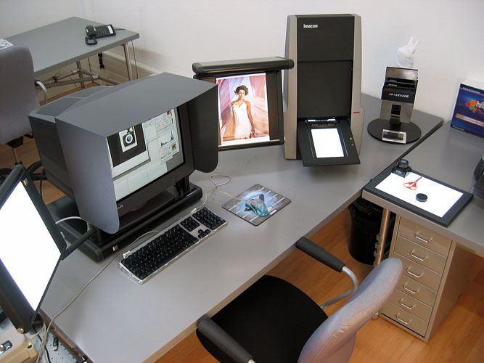
VY_32_INOVACE_OVF20260ŽIŽ
VZOROVÉ DTP PRACOVIŠTĚ
Obr. 10

Slide 5
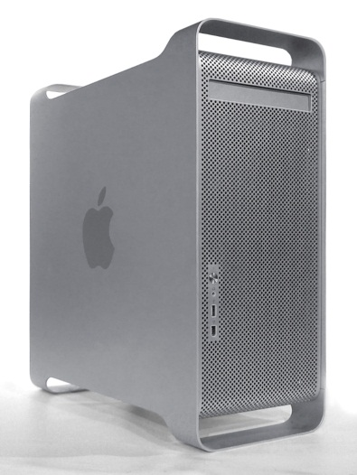
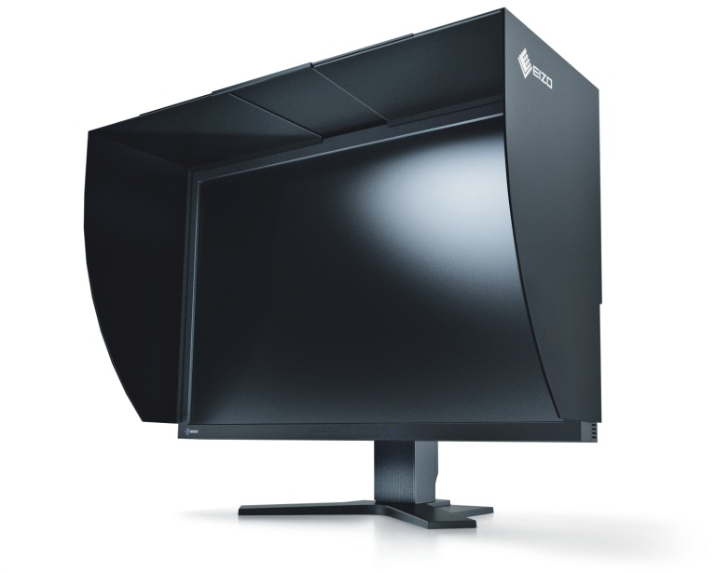
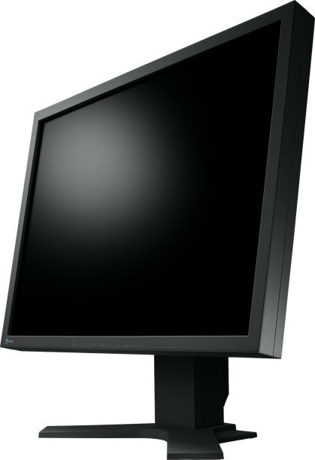
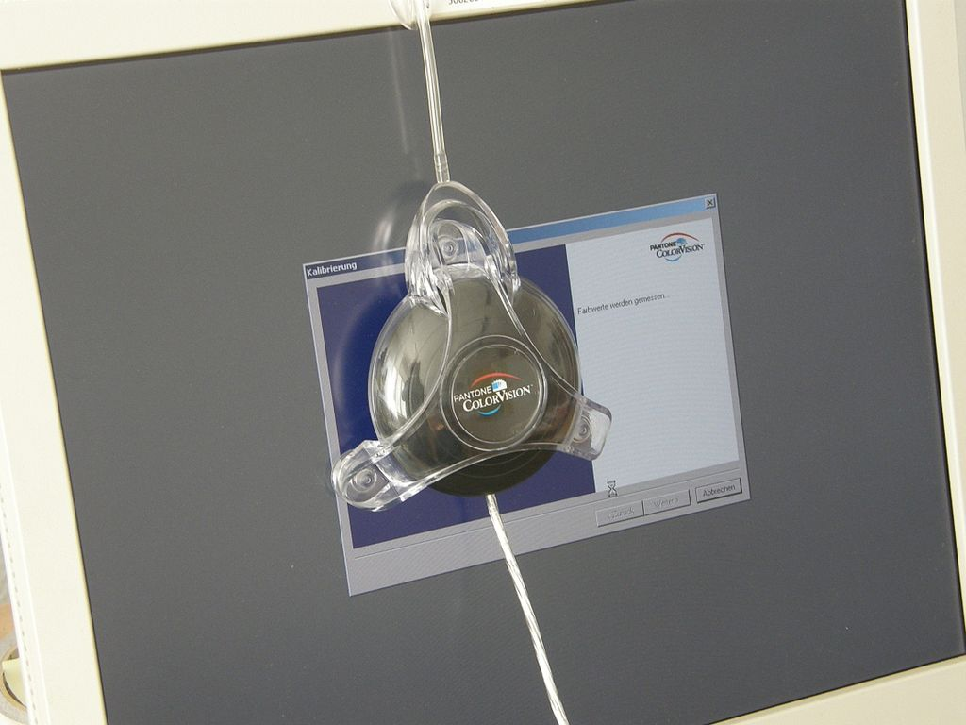
VY_32_INOVACE_OVF20260ŽIŽ
EDITAČNÍ A ZOBRAZOVACÍ ZAŘÍZENÍ
Obr. 11
Obr. 12
Obr. 13
Obr. 14
Obr. 15
Stolní počítačové stanice,
kalibrační nástroje, TFT, IPS monitory

Slide 6
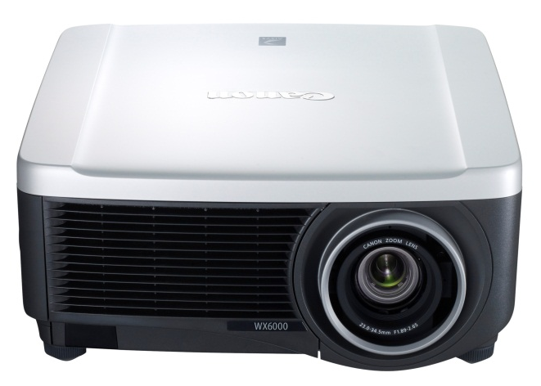
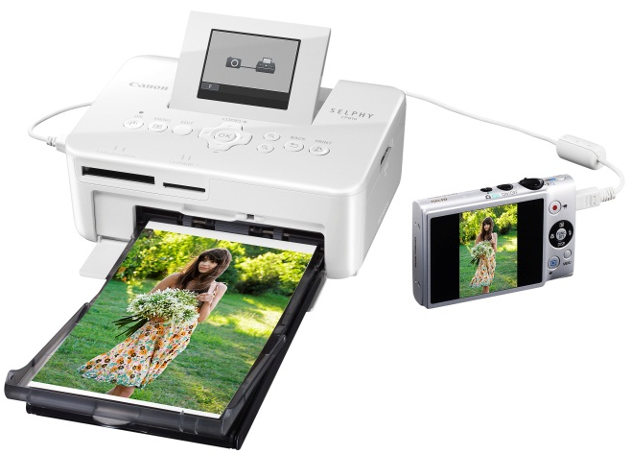
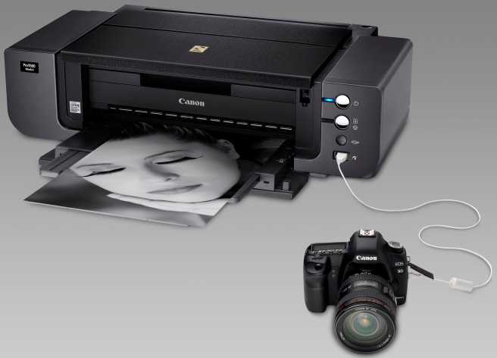
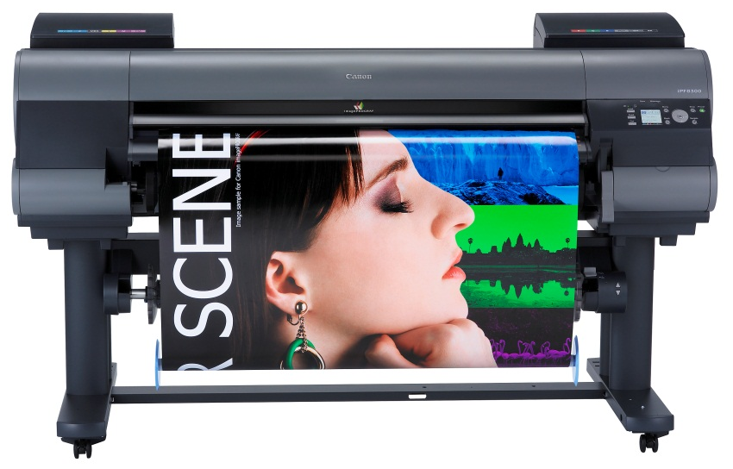
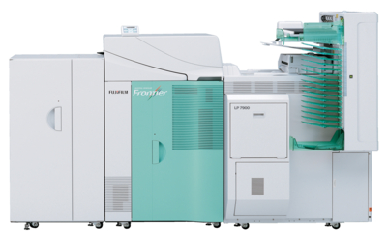
VY_32_INOVACE_OVF20260ŽIŽ
VÝSTUPNÍ ZAŘÍZENÍ
Obr. 16
Obr. 17
Obr. 18
Obr. 19
Obr. 20
Monitory, projektory, stolní tiskárny (inkoustové, laserové, termosublimační), velkoformátové (inkoustové,kombinované), ofsetový tisk, minilaby

Slide 7
VY_32_INOVACE_OVF20260ŽIŽ
Zdroje obrázků:
Obr. 1: http://wikimediafoundation.org/wiki/File:Nikon_D7000_Digital_SLR_Camera_02.jpg, 6. 11. 2012
Obr. 2: http://www.sinar.ch/category/produkte/kameras/, 6. 11. 2012
Obr. 3: http://cs.wikipedia.org/wiki/Soubor:Hasselblad_503CW_V96C.jpg, 6. 11. 2012
Obr. 4: http://hasselblad.com/products/h-system/h4d-40.aspx, 6. 11. 2012
Obr. 5: http://hasselblad.com/products/digital-backs.aspx, 6. 11. 2012
Obr. 6: http://aphototeacher.com/2009/05/09/input-%E2%80%93-principles-of-scanning/, 6. 11. 2012
Obr. 7: http://commons.wikimedia.org/wiki/File:XD_card_typeH_512M_Olympus.png, 6. 11. 2012
Obr. 8: http://commons.wikimedia.org/wiki/File:Memory-card-comparison.jpg, 6. 11. 2012
Obr. 9: http://commons.wikimedia.org/wiki/File:MS-PRO-DUO.JPG, 6. 11. 2012
Obr. 10: http://www.lb-ag.ch/site/site.php?siteID=920, 6. 11. 2012
Obr. 11: http://commons.wikimedia.org/wiki/File:Desktop-PC.svg, 6. 11. 2012
Obr. 12: http://commons.wikimedia.org/wiki/File:Power_Mac_G5_hero_left.jpg, 6. 11. 2012
Obr. 13: http://www.eizo.cz/monitory/colorgraphic/30/CG303W.html, 6. 11. 2012
Obr. 14: http://commons.wikimedia.org/wiki/File:Monitor_Calibration_2010-by-RaBoe-20.jpg , 6. 11. 2012
Obr. 15: http://www.eizo.cz/monitory/flexscan/s-business-standard/21/S2100.html
Obr. 16: http://www.canon.cz/About_Us/Press_Centre/Product_Information/projectors/XEED_WX6000.aspx, 6. 11. 2012
Obr. 17: http://www.canon.cz/About_Us/Press_Centre/Product_Information/Desktop_printing/SELPHY_CP_810.aspx, 6. 11. 2012
Obr. 18: http://www.canon.cz/About_Us/Press_Centre/Product_Information/Desktop_printing/PIXMA_Pro9500_Mark_II.aspx, 6. 11. 2012
Obr. 19: http://www.canon.cz/About_Us/Press_Centre/Product_Information/Large_format_printing/imagePROGRAF_IPF8300.aspx, 6. 11. 2012
Obr. 20: http://www.cz.fujifilm.cz/cs/produkty/minilaby-a-tiskarny/digitalni-minilaby.ep/, 6. 11. 2012
Použitá literatura:
1. Eismann, Katrin: Photoshop – retuš a restaurování fotografie, Zoner Press, Brno 2008.
2. Adobe Creative Team: Adobe Photoshop CS5 - Oficiální výukový kurz, Computer Press, 2010.

